Slide 1
МАМЫ
РУКИ ЗОЛОТЫЕ!
(выставка работ наших мам)
Материал подготовили
воспитатели
Черкасова О.Н.
Юсупова А.Р.
Хайрова М.А.

Slide 2
Говорят у мамы…
Говорят – у мамы Руки не простые. Говорят – у мамы Руки золотые! Я гляжу внимательно, Подношу поближе, Трогаю и глажу, Золота не вижу. Почему же люди, Наши заводские, Говорят – у мамы Руки золотые? Спорить я не буду, Им видней – Ведь они работают С мамою моей! (М.Родина)

Slide 3
В преддверии праздника Дня матери в детском саду №20
Была организована выставка творческих работ
«Мамы руки золотые»
Актуальность темы: Современные дети практически ничего не знают о своих родителях, об их работе, увлечениях, мечтах и так далее. В силу своего маленького возраста дети еще не интересуются семейными традициями. А родители часто за повседневными заботами откладывают в дальний ящик свои увлечения. Сейчас в приоритете у молодых родителей зарабатывание денег, а не передача опыта от старших к младшим. Найти время на изготовление чего-либо могут только бабушки, и то, если они не заняты внуками. Связующим звеном между детьми и их родителями может стать детский сад.
Он должен помочь им узнать, понять и принять друг друга, воспитать в ребенке любовь, уважение, чувство сопереживания и взаимопомощи близкому человеку – маме. Это является необходимым составляющим в нравственном воспитании детей.

Slide 4
Цель: продолжать расширять представления детей о предметном мире,
Укреплять семейные ценности.
Задачи:
- Вызывать чувство восхищения совершенством рукотворных предметов.
- Углублять представления о существенных характеристиках предметов, о свойствах и качествах различных материалов.
- Расширять представления детей об истории создания предметов.
- Побуждать детей к пониманию того , что человек изменяет предметы, совершенствует их для себя и других людей.
- Воспитывать бережное отношение к предметам рукотворного мира.
- Воспитать чувства любви и уважения к маме.
- Способствовать созданию семейных традиций, теплых взаимоотношений в семье;

Slide 5
В ходе выставки мамы продемонстрировали свои разнообразные
увлечения, представили работы, выполненные в различной технике:
бисероплетение, вязание, вышивка, поделки, игрушки из разных
материалов и т.д. Каждая вещь поражает своей уникальностью и, конечно же сделана с любовью, хранит тепло рук наших мастериц.
Огромное спасибо всем, кто поделился с нами своим мастерством!

Slide 6
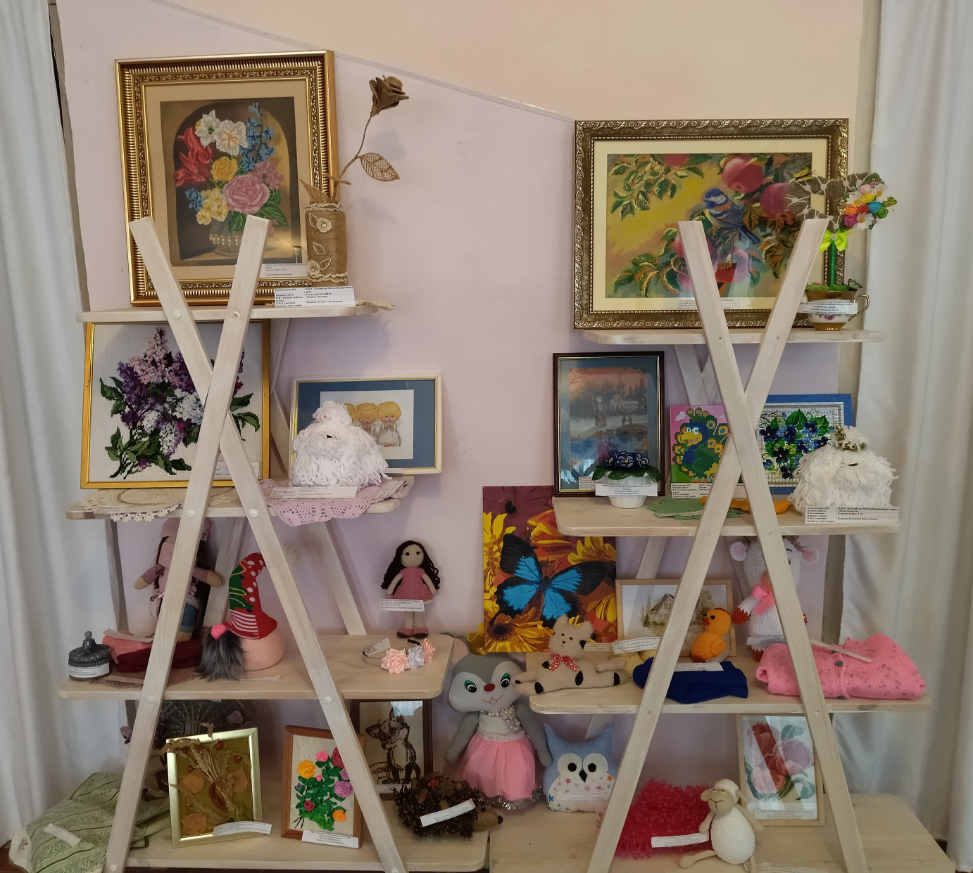
Выставка расположена в методическом кабинете

Slide 7
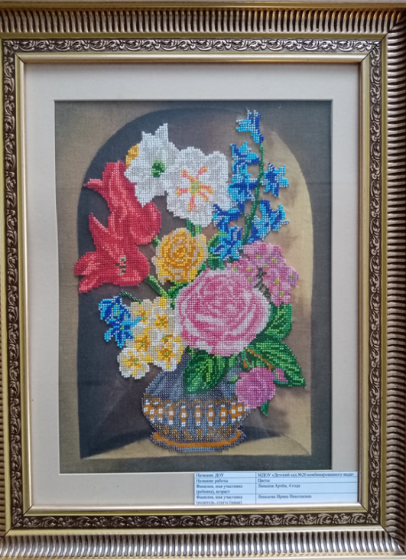
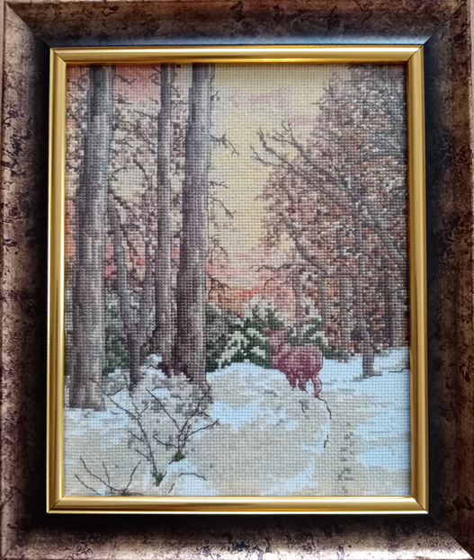
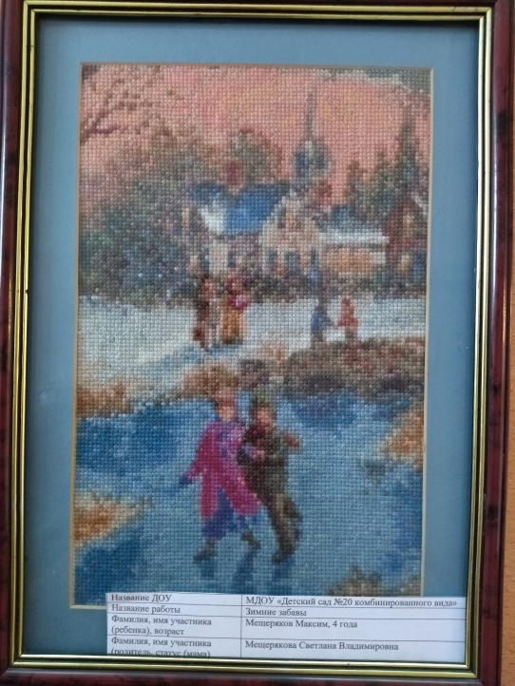
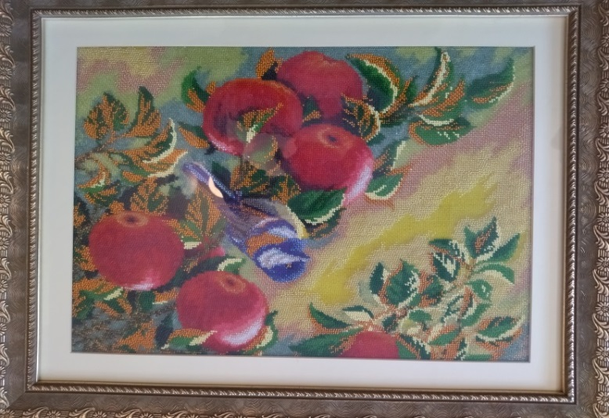
Картины (вышивка бисером, мулине, алмазная вышивка)
«Очарование природы»
Сульдина Людмила Касимовна
«Цветы»
Линькова Ирина Николаевна
«Цветы»
«Зимние забавы» Мещерякова Светлана Владимировна
«Натюрморт со снегирём»
Сизова Ольга Николаевна

Slide 8
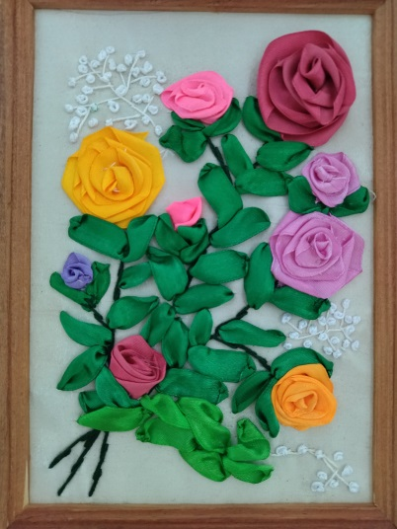
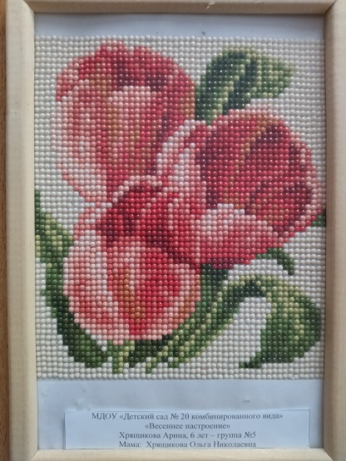
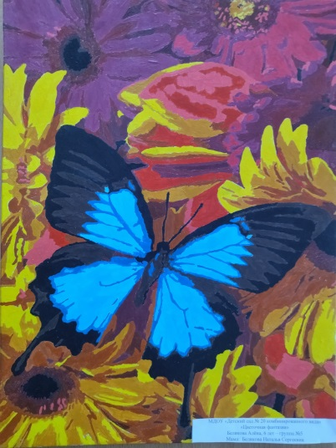
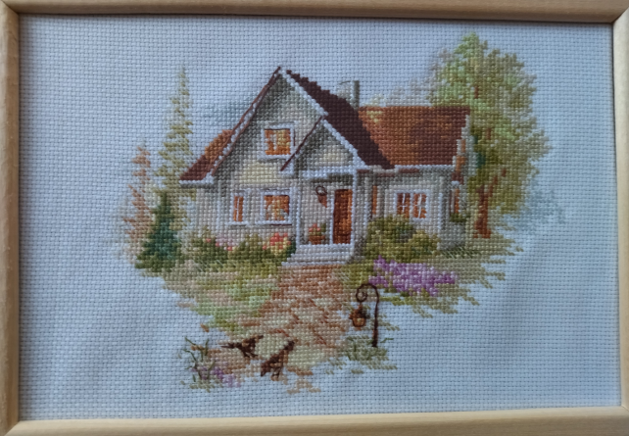
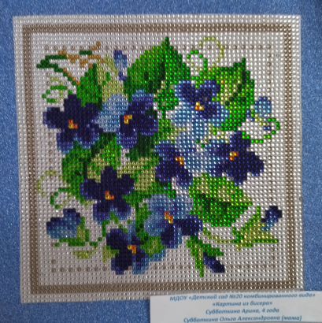
Картины (вышивка бисером, мулине, алмазная вышивка)
«Букет» Пескова Ангелина Владимировна
«Весеннее настроение» Хрящикова Ольга Николаевна
«Цветочная фантазия» Белякова Наталья Сергеевна
«Домик в деревне»
Юткина Анна Антольевна
«Незабудки» Субботкина Ольга Александровна

Slide 9
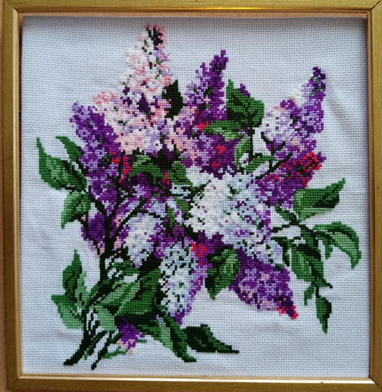
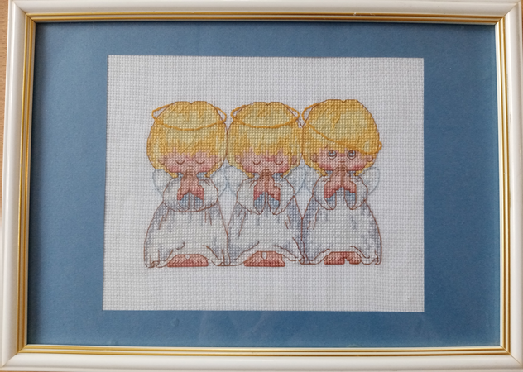
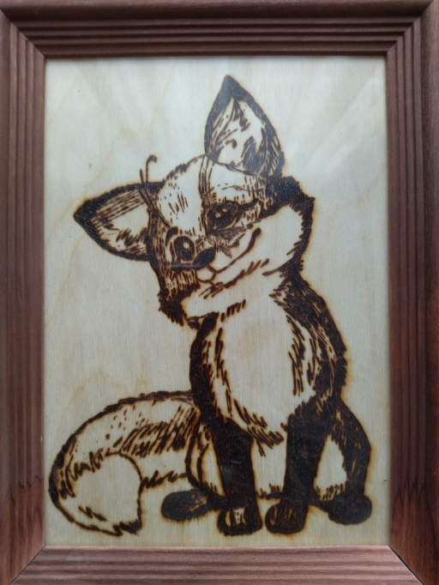
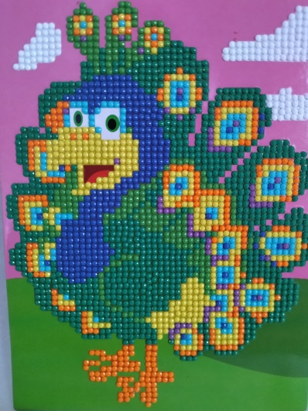
Картины (вышивка бисером, мулине, алмазная вышивка)
«Ангелочки»
Бурыкина Елена Серафимовна
«Сирень душистая»
Ломакина Юлия Викторовна
«Павлин» Бабурова Анна Дмитриевна
«Лисенок» Новикова Оксана Николаенва

Slide 10
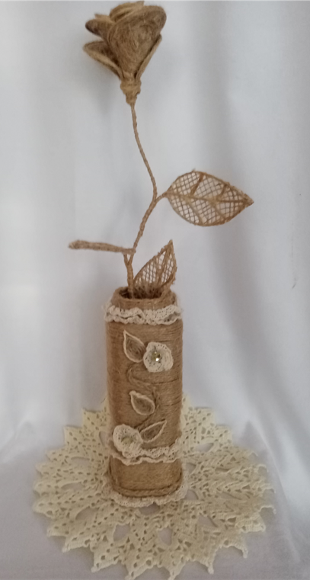
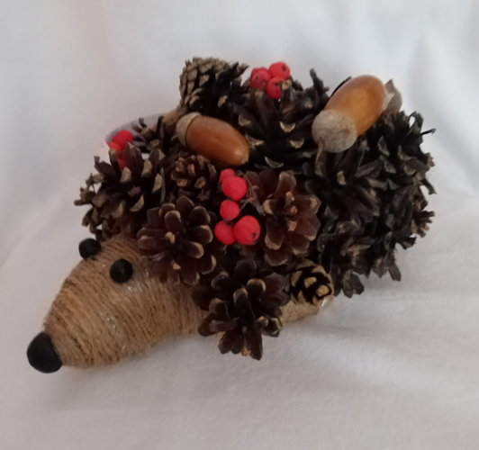
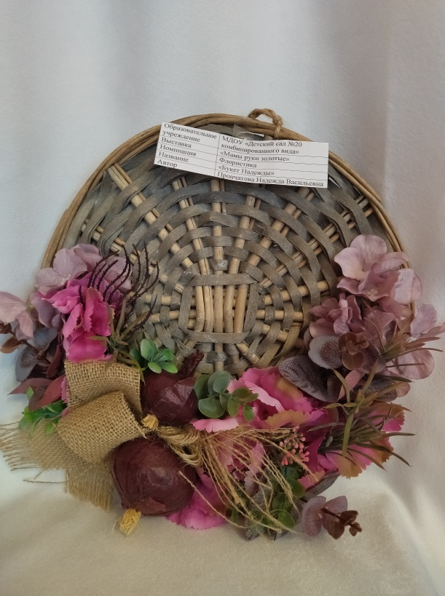
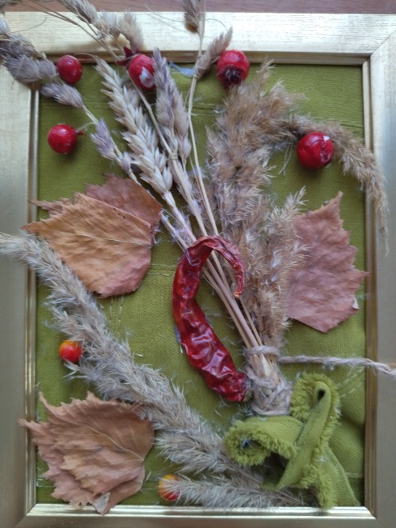
Поделки из природного материала
«Ежик»
Маняева Елена Владимировна
«Ваза с розой на салфетке»
Лапшина Татьяна Александровна
«Букет надежды»
Прончатова Надежда Васильевна
Осенние фантазии» Самойлова Светлана Алексеевна

Slide 11
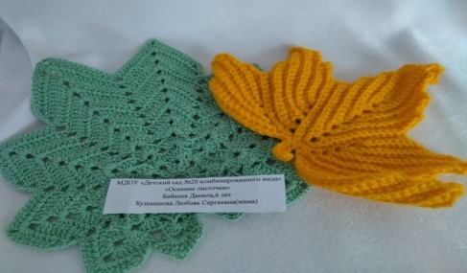
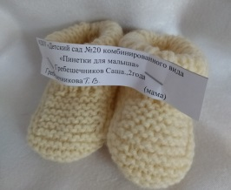
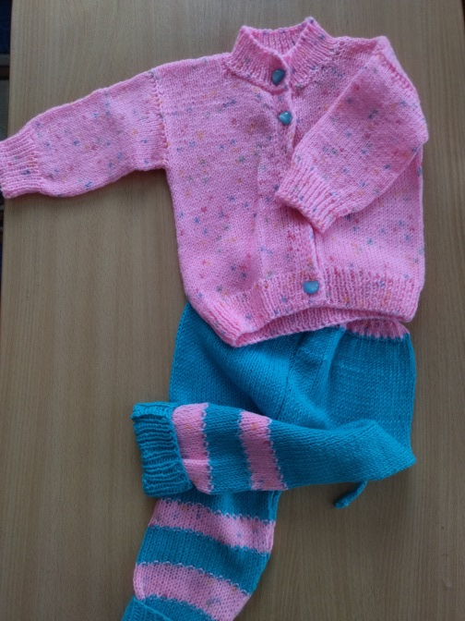
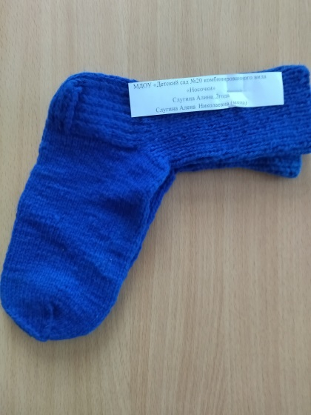
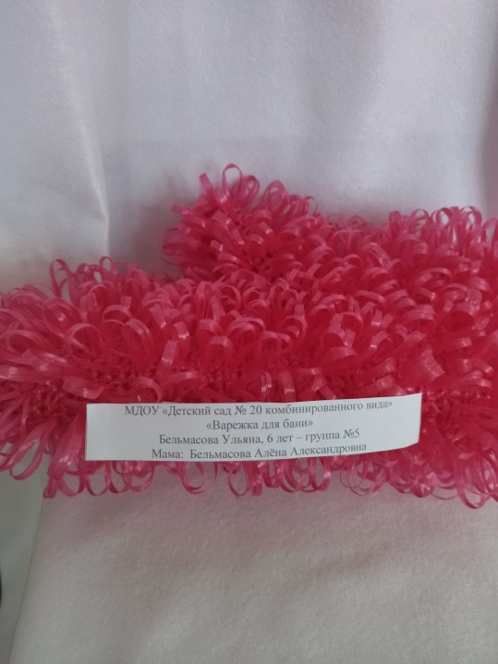
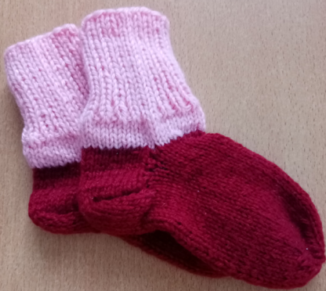
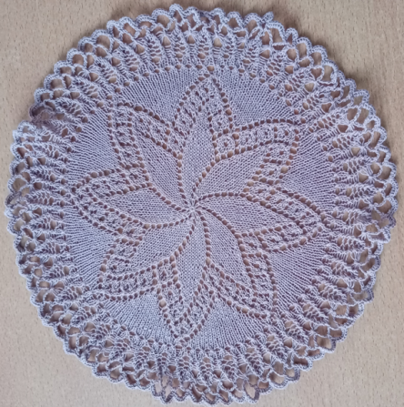
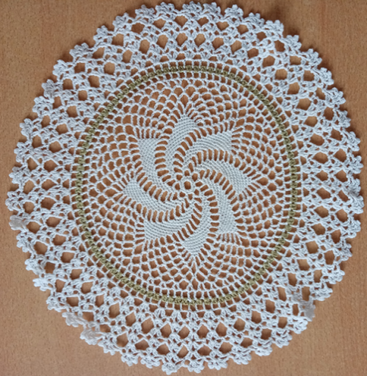
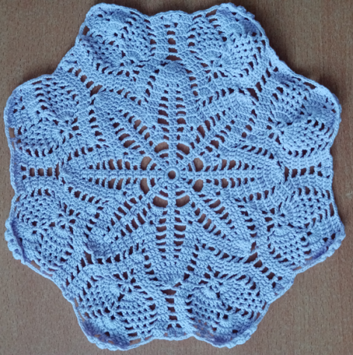
Вязанные изделия
«Синие носочки»
Слугина Алена Николаевна
Прихватки «Осенние листочки» Бушманова Любовь Сергеевна
«Пинетки для малыша» Гребешечникова Татьяна Викторовна
«Варежка-мочалка» Бельмасова Алена Александровна
«Детский костюм» Новикова Оксана Николаевна
«Носочки для сыночка»
Честнова Елена Николаевна
«Кружевная салфетка»
Карпушкина Анастасия Евгеньевна
«Салфетка»
Чудаева Татьяна Андреевна
«Салфетка»
Гребешечникова Татьяна Викторовна

Slide 12
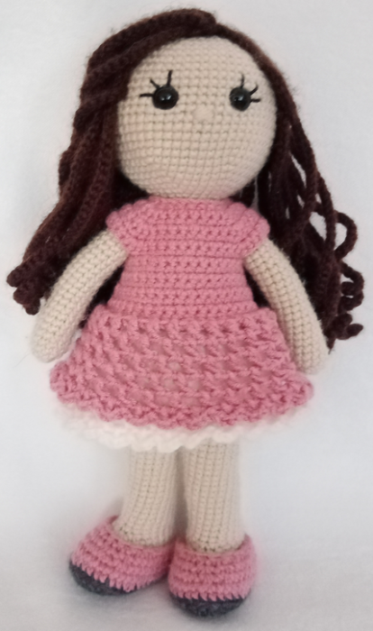
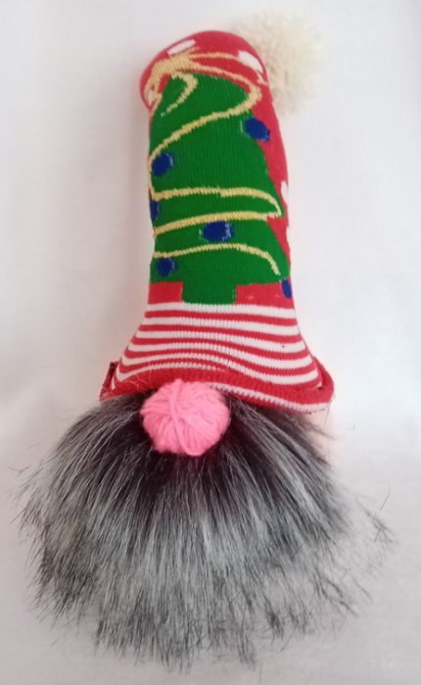
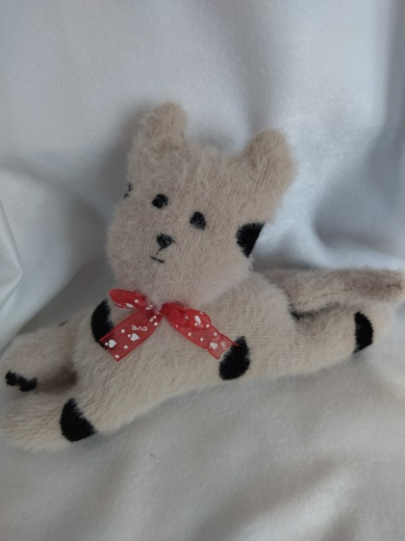
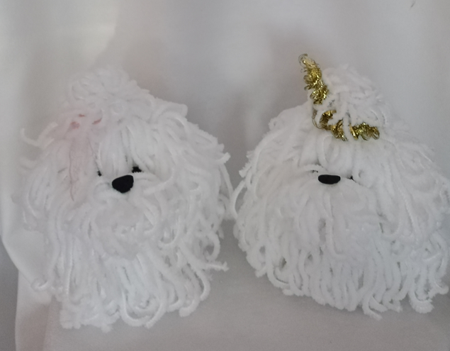
Наши любимые игрушки
Есть игрушки у меня, Мяч, машина новая, Обезьянка, слон, медведь. Хочешь? Можешь посмотреть! Буду маме помогать, Все игрушки прибирать.
Е. Раннева
«Кукляшка – Юляшка»
Карпушкина Анастасия Евгеньевна
«Волшебный гном»
Власова Татьяна Викторовна
«Кот Мурзик» Киселёва Татьяна Алексеевна
«Белый пудель», «Собачка – пушистик»
Кулакова Евгения Владимировна

Slide 13
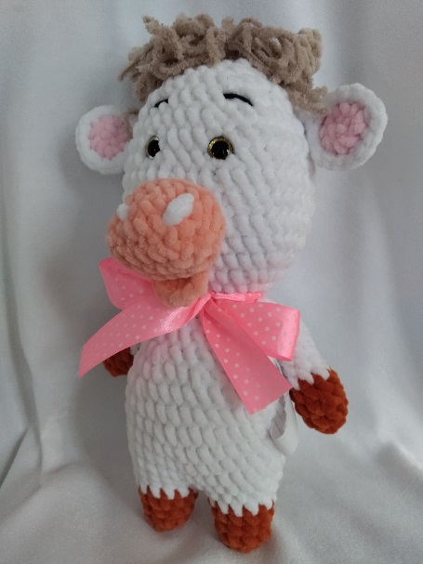
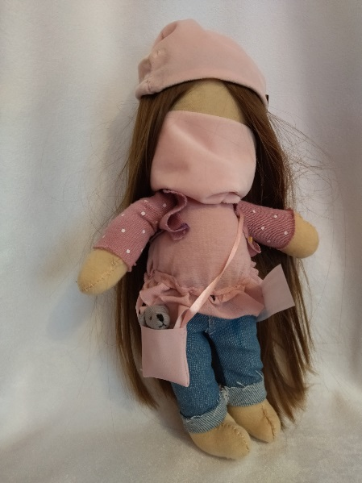
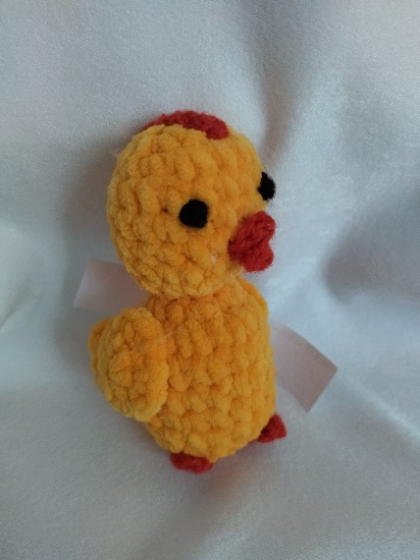
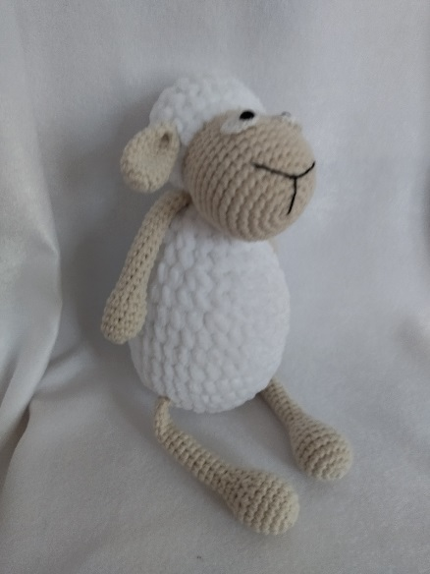
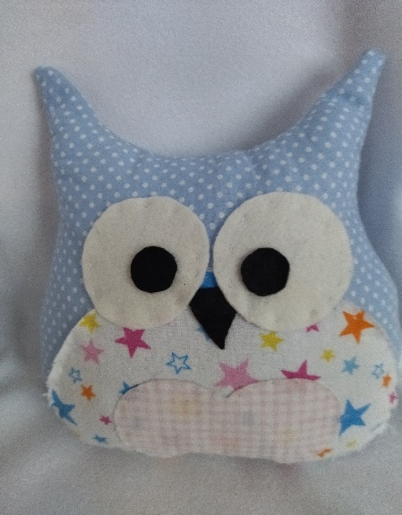
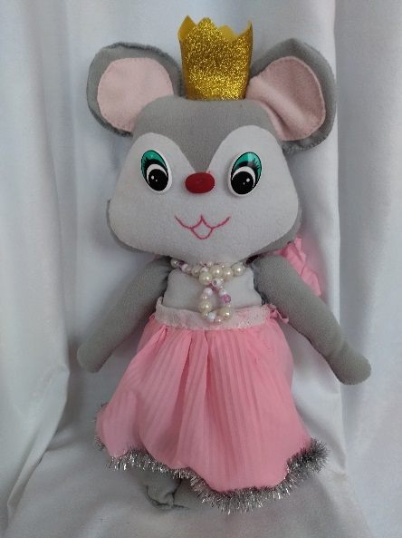
Наши любимые игрушки
«Бычок» Шигаева Инна Владимировна
«Кукла» Честнова Елена Николаевна
«Цыпленок» Ахроменко Елена Николаевна
«Белая овечка» Новикова Юлия Николаевна
«Совушка» Цацкина
Анастасия Владимировна
«Принцесса Мышка» Честнова Елена Николаевна

Slide 14
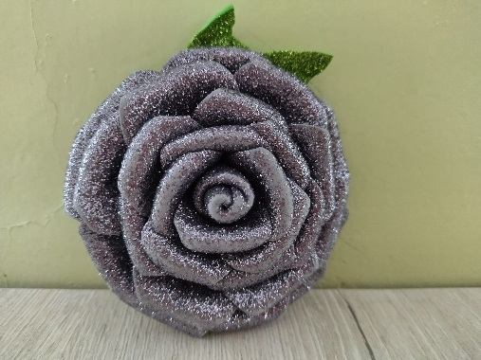
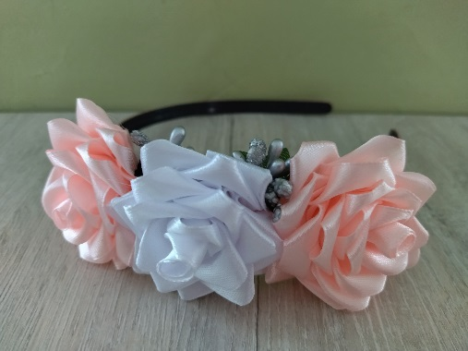
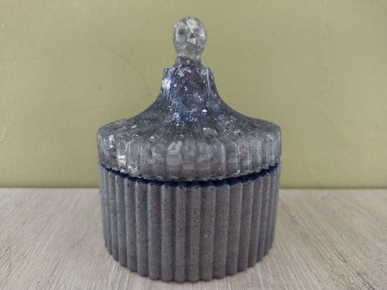
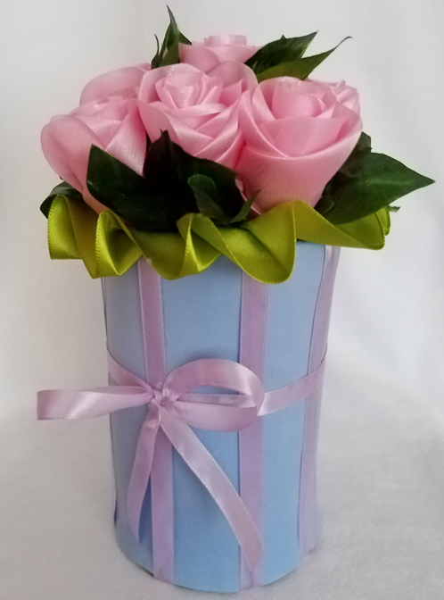
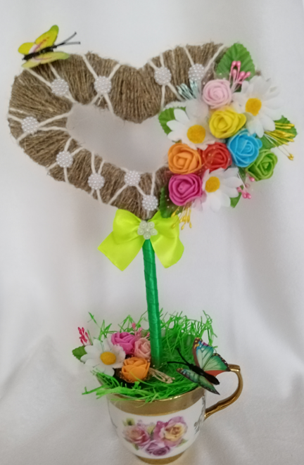
«Мамины руки, на знают скуки»
«Заколка Розочка» Перки Элина Александровна
«Ободок розочки» Бикмурзина Юлия Сергеевна
«Шкатулка» Бикмурзина Екатерина Александровна
«Прекрасные розы»
Мякишева Наталья Ивановна
«Цветочная композиция»
Кудашкина Лидия Александровна

Slide 15
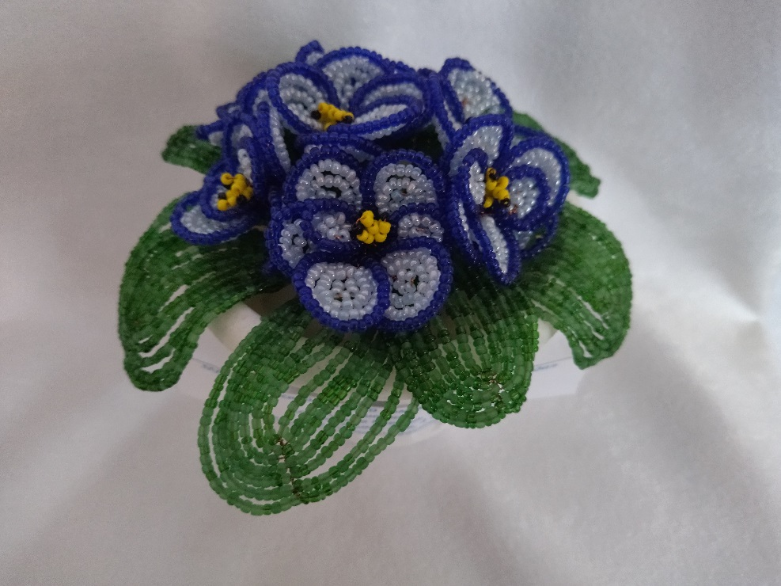
Спасибо за внимание!
Спасибо за внимание!
«Фиалка»
Колесникова Светлана Васильевна
Мы благодарны нашим замечательным женщинам, которые, несмотря на занятость и на работе и домашним хозяйством, находят время на творчество, на красоту.

